Slide 1
翻訳機能のマスク！？

Slide 2
現状
外国人観光客が日本に来日して、不便に思うことランキングは1位はWi-Fi環境、で31.5％、2位は施設等のスタッフとのコミニュケーションが取れない20.2%、 3位は多言語表示の少なさ・分かりにくさ17.5%、4位公共交通の利用、
5位ゴミ箱の少なさという結果になっています。

Slide 3
翻訳機能のマスク！？
僕は会話ができないと、はじまらないと思ったので、そこで僕が考えたサービス
は今のご時世マスクを付けることが多いと思います。
そこでマスクの紐にイヤホンを組み込んで他の言語を喋る人に話しかけられたら、その言葉をイヤホンがキャッチして日本語に聞こえて逆に喋るときには日本語で喋ったら相手の言語に合わせて相手のイヤホンにキャッチしてもらう。

Slide 4
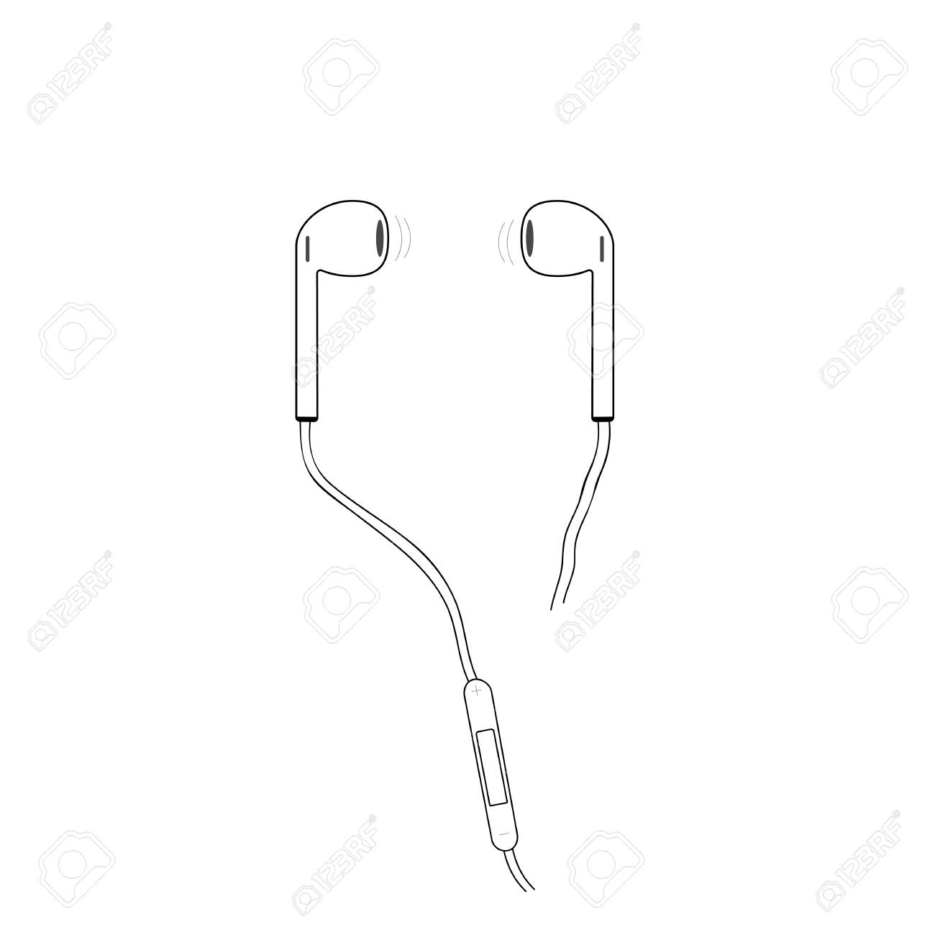

Slide 5
どんな情報を使うか
翻訳機能の情報
イヤホンの情報

Slide 6
まとめ
ぼくは今回翻訳機能のマスクという表現の難しいものを考えてみました。
会話ができないとはじまらないと思いました。
1位はWi-Fiの少なさだったので、次はそのWi-Fiのことも考えてみたいです。

Slide 7
THE・END
おわかりいただけただろうか？（ｂｙ制作中の自分）

